Slide 1


eGezondheid: ICT als ondersteuning voor een kwalitatieve en betaalbare zorg

Slide 2
Enkele evoluties in de gezondheidszorg
Meer chronische zorg (vs louter acute zorg)
Zorg op afstand (monitoring, bijstand, raadpleging, diagnose, operatie , …), oa thuiszorg
Mobiele zorg
Geïntegreerde, multidisciplinaire en transmurale zorg
Patiëntgerichte zorg en empowerment van de patiënt
Snel evoluerende kennis => nood aan betrouwbaar en gecoördineerd kennisbeheer en -ontsluiting
Dreiging van te tijdrovende administratieve processen
Degelijke ondersteuning van het gezondheidszorgonderzoek en -beleid vergt degelijke, geïntegreerde en geanonimiseerde informatie
Grensoverschrijdende mobiliteit

Slide 3
De voormelde evoluties vereisen …
Een samenwerking tussen alle actoren in de gezondheidszorg
Efficiënte en veilige elektronische communicatie tussen alle actoren in de gezondheidszorg
Kwaliteitsvolle, specialisme-overschrijdende elektronische patiëntendossiers
Zorgplannen en zorgtrajecten
Geoptimaliseerde administratieve processen
Technische en semantische interoperabiliteit
Waarborgen inzake
  informatieveiligheid
  bescherming van de persoonlijke levenssfeer
  naleving van het beroepsgeheim van de zorgverleners

Slide 4









eGezondheid in de praktijk
Administratieve voordelen
De patiënt raadpleegt zijn arts
Via de eID van de patiënt
Authenticatie van de identiteit van de patiënt
Controle van de verzekerbaarheid
GMD?
Mogelijkheid om de therapeutische relaties en de geïnformeerde toestemming van de patiënt te registreren

Slide 5














eGezondheid in de praktijk
Opzoeken van de medische voorgeschiedenis via de SumEHR
Richtlijnen en adviezen online beschikbaar
Medische voordelen
Elektronische voorschriften
Medicatie-schema
Raadpleging van de laboresultaten
Elektronische verwijsbrieven

Slide 6





eGezondheid in de praktijk
Tarificatie,
facturatie
Bijwerking van de SumEHR, van het medicatieschema, ...
Voordelen bij afsluiting raadpleging
Aanmaken en versturen van attesten
Registraties
Verslag versturen naar de houder van het GMD

Slide 7
Roadmap eGezondheid 2015-2019
Einde 2012: organisatie van een Rondetafelconferentie over de prioriteiten inzake informatisering van de gezondheidszorgsector
Deelname van ongeveer 300 personen uit de sector
Resultaat: Roadmap eGezondheid met concrete doelstellingen voor de volgende 5 jaar
2015: actualisering van de Roadmap eGezondheid: Roadmap 2.0

Slide 8
Roadmap eGezondheid 2015-2019
Principes
  samenwerking: coalition of the willing
  betrokkenheid van alle stakeholders
  responsabilisering van alle stakeholders
  betrouwbare basisdiensten en business continuity acties
  vereenvoudiging waar mogelijk
  klemtoon op concrete resultaten eerder dan op eeuwigdurende discussies
  gestage vooruitgang door SMART doelstellingen en actiepunten
  multidisciplinaire aanpak, miv vorming en financiële aspecten
  basis voor synergieën noodzakelijk voor een kwalitatief hoogstaande en betaalbare gezondheidszorg

Slide 9
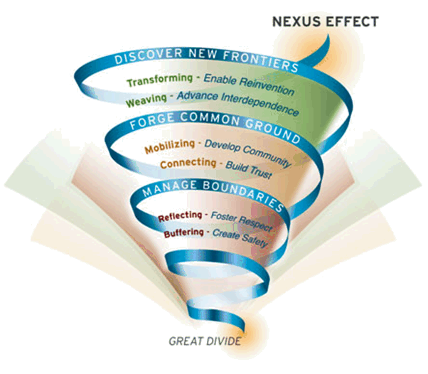
Veranderingsbeheer: Nexus-effect
Bron: MIT Sloan

Slide 10

Detail op www.plan-egezondheid.be

Slide 11
Roadmap 2.0 – voorbeelden
  Hubs en metahub
    systematische voeding van hubs-metahub
    extramurale gegevens: kluizen
    uitbreiding hubs
  Geïnformeerde toestemming
  Mobile Health (mHealth)

Slide 12
Actie 5: Hubs & metahub
Hubs-metahubsysteem = systeem voor de terbeschikkingstelling van medische gegevens tussen zorgverleners
    raadplegings- en operatieverslagen
    ontslagbrieven
    diagnostische verslagen van medische beeldvorming
    SumEHR, medicatieschema
    ...
Doelstelling
  koppeling van regionale en lokale uitwisselingssystemen van medische gegevens (hubs)
  mogelijkheid voor een zorgverlener om de beschikbare elektronische medische documenten m.b.t. een bepaalde patiënt terug te vinden en te raadplegen ongeacht
    de plaats waar deze documenten opgeslagen zijn
    de plaats waar de zorgverlener inlogt in het systeem

Slide 13
Actie 5: Hubs & metahub
Situatie 2015
  systeem voor het delen van gegevens en documenten voor de algemene en psychiatrische ziekenhuizen via de 5 hubs
      Collaboratief Zorgplatform (Cozo)
      Antwerpse Regionale Hub (ARH)
      Vlaams Ziekenhuisnetwerk KU Leuven (VZN)
      Réseau Santé Wallon (RSW)
      Réseau Santé Bruxellois (RSB)
  verwijzing naar de documenten van de eerste lijn (SumEHR, medicatieschema, ...)
    via de 3 ‘gezondheidskluizen’ / metahub
      Vitalink
      InterMed
      BruSafe
  november 2015: 11.264.403 relaties hubs-patiënten geregistreerd in de metahub (totaal volume)

Slide 14
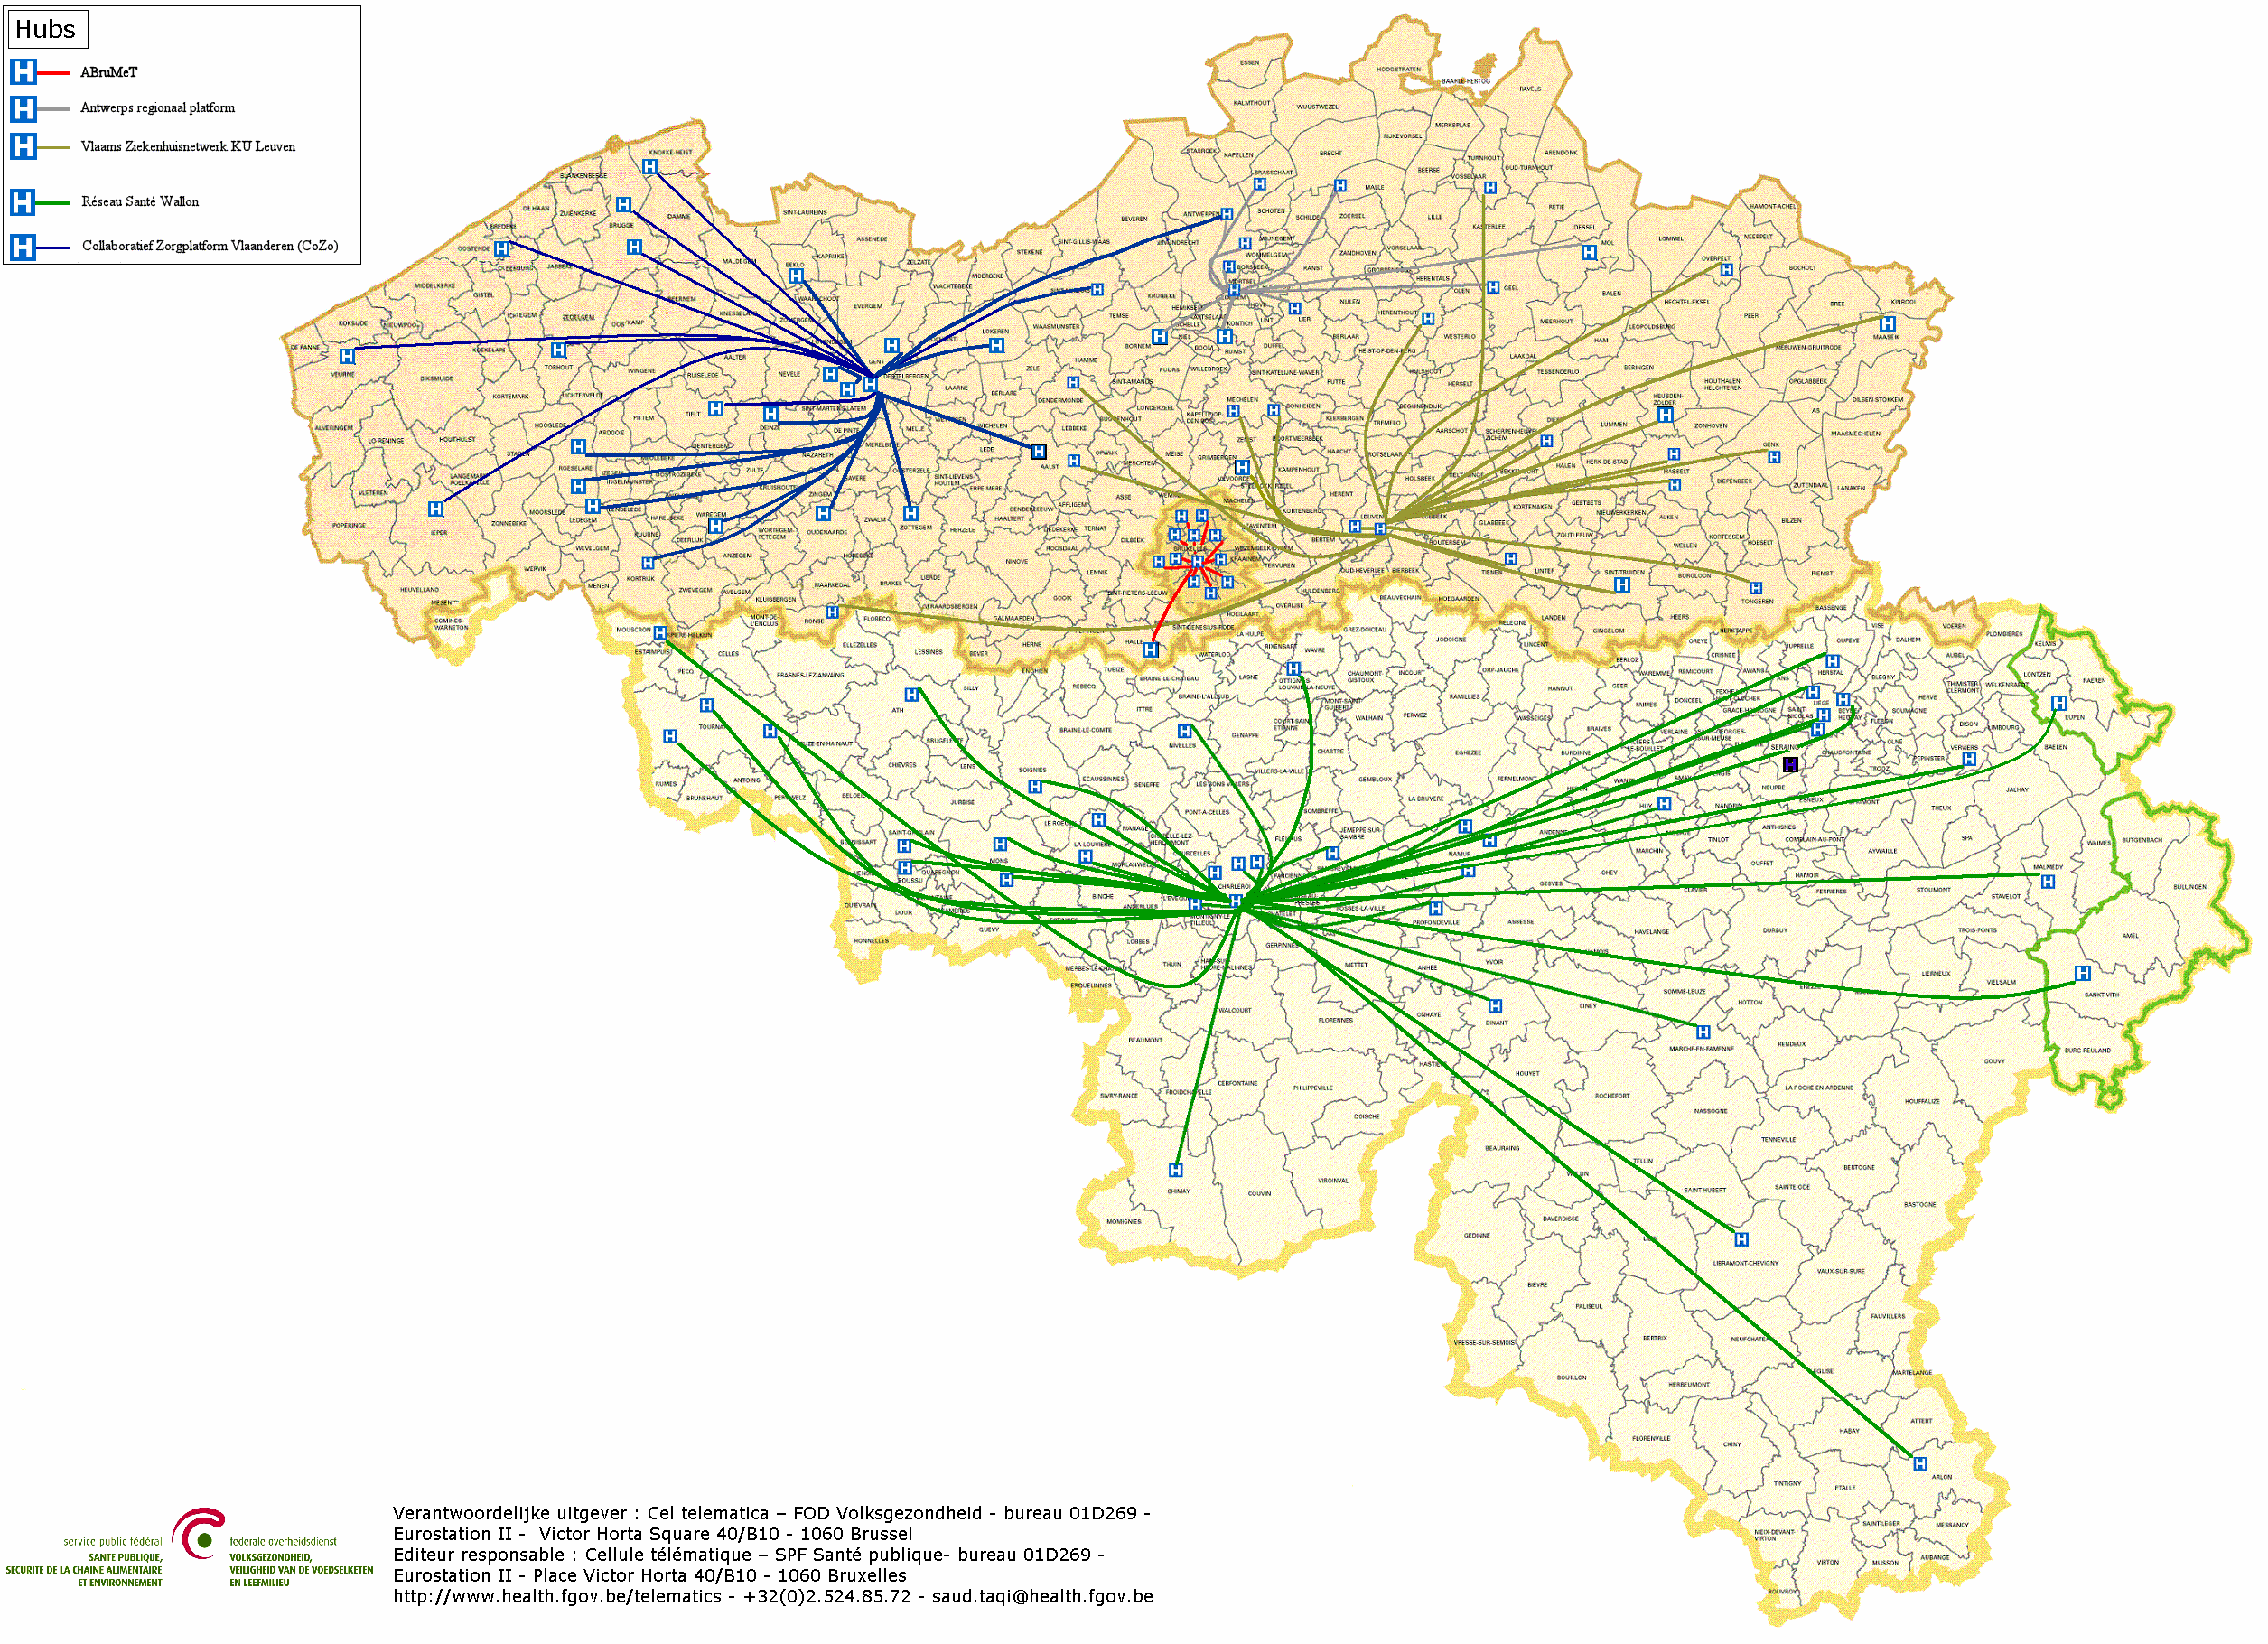
Hubs & metahub - Schema
        5 hubs
        Collaboratief Zorgplatform (Cozo)
        Antwerpse Regionale Hub (ARH)
        Vlaams Ziekenhuisnetwerk KU Leuven (VZN)
        Réseau Santé Wallon (RSW)
        Réseau Santé Bruxellois (RSB)

Slide 15




Hubs & metahub - vroeger

Slide 16



Hubs & metahub - vandaag
3. Retrieve data from hub A
A
1: Where can we find data?
2: In hub A and C
4:
All data available
3: Retrieve data from hub C
C
B

Slide 17



Extramurale gegevens: kluizen
A
InterMed
Brusafe
C
B

Slide 18
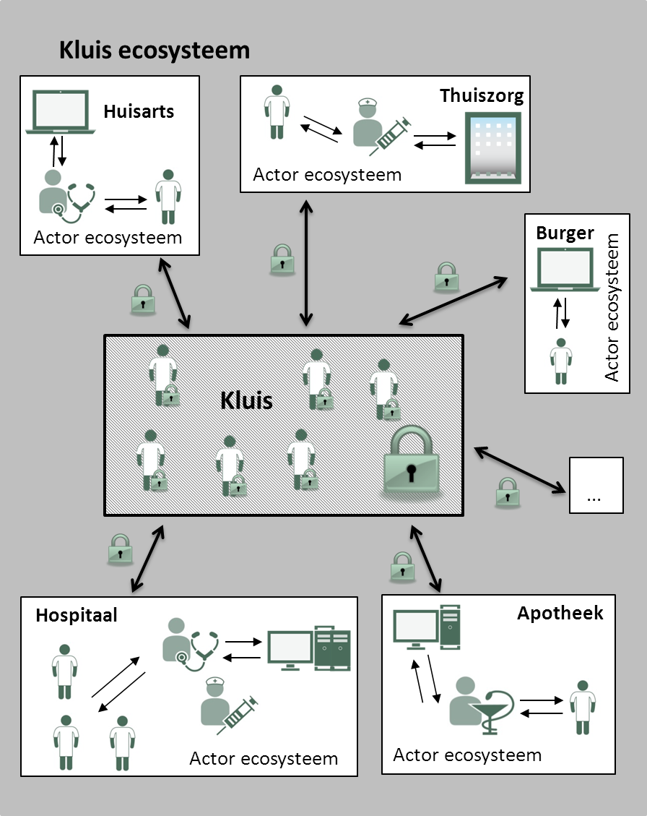

Delen van gegevens
elke actor houdt zijn eigen dossier bij
maar kan bepaalde onderdelen ervan delen met andere actoren
Voorbeelden
  medicatieschema
  SumEHR
  parameters
  journaal
  …

Slide 19
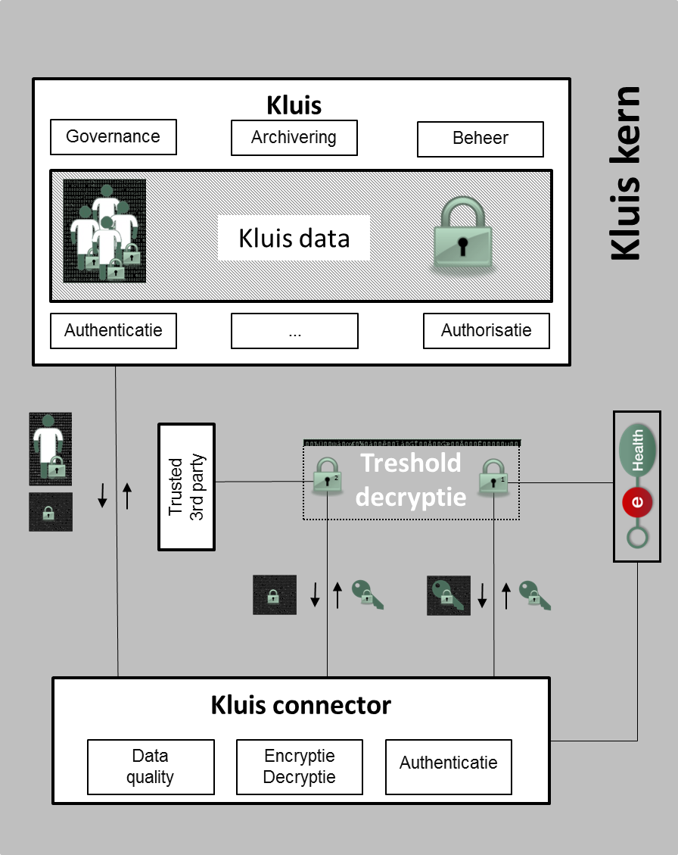

Toegang voor
zorgverstrekkers
met een “zorgrelatie”
afhankelijk van hun rol
Geen toegang voor
IT-administrators, hoster,..
eHealth-platform
overheid
zonder de actieve medewerking van de
houder van de 2e sleutel

Slide 20
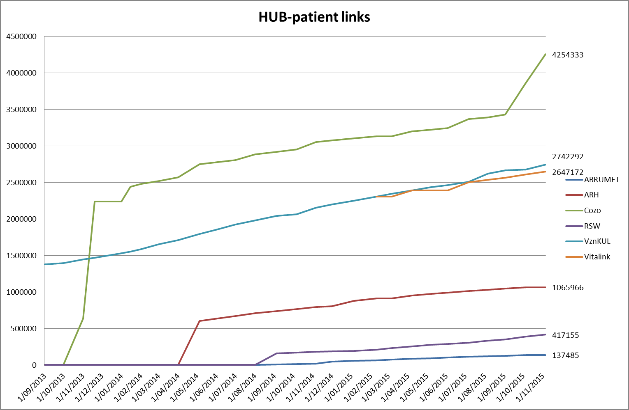
Notes:
Dit zijn niet het aantal documenten, wel het aantal verschillende therapeutische relaties die een patiënt heeft.

Slide 21
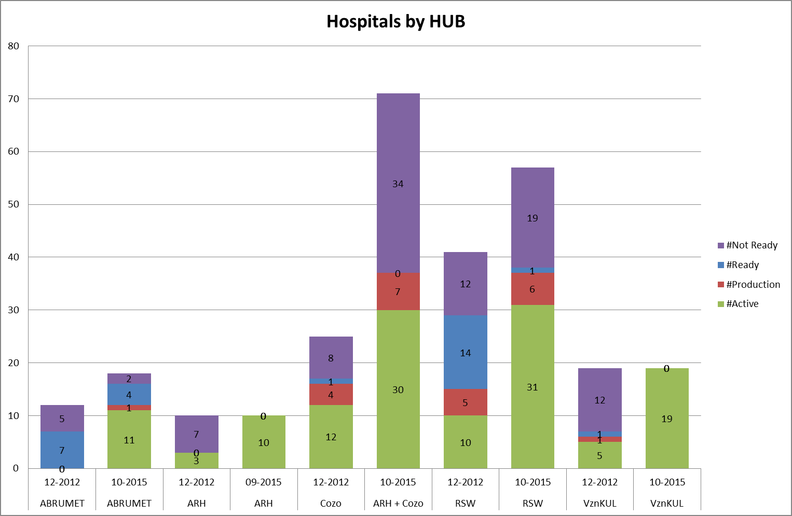

Slide 22
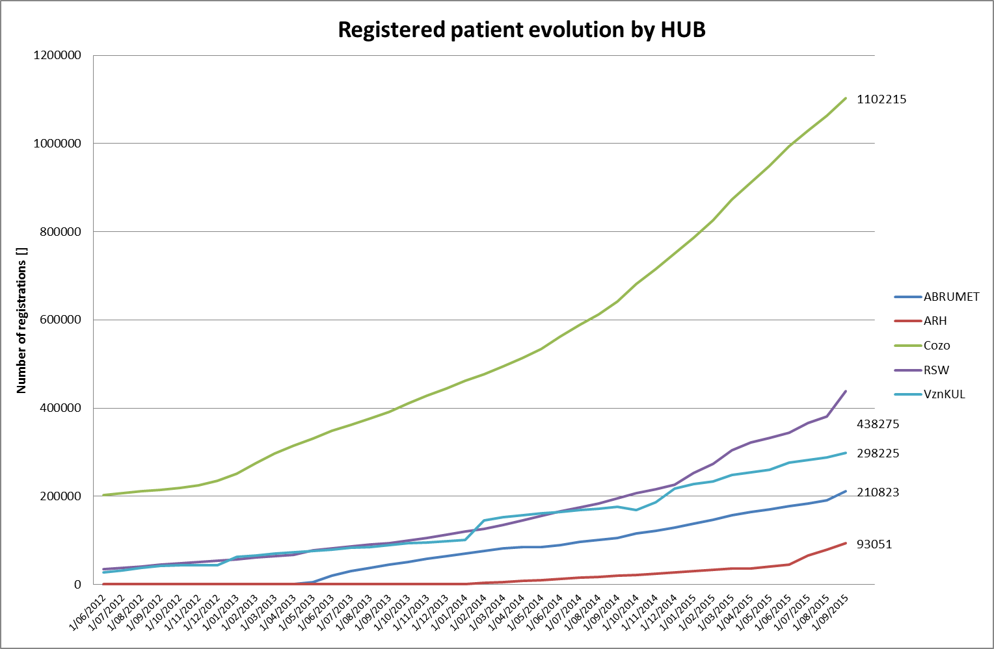

Slide 23
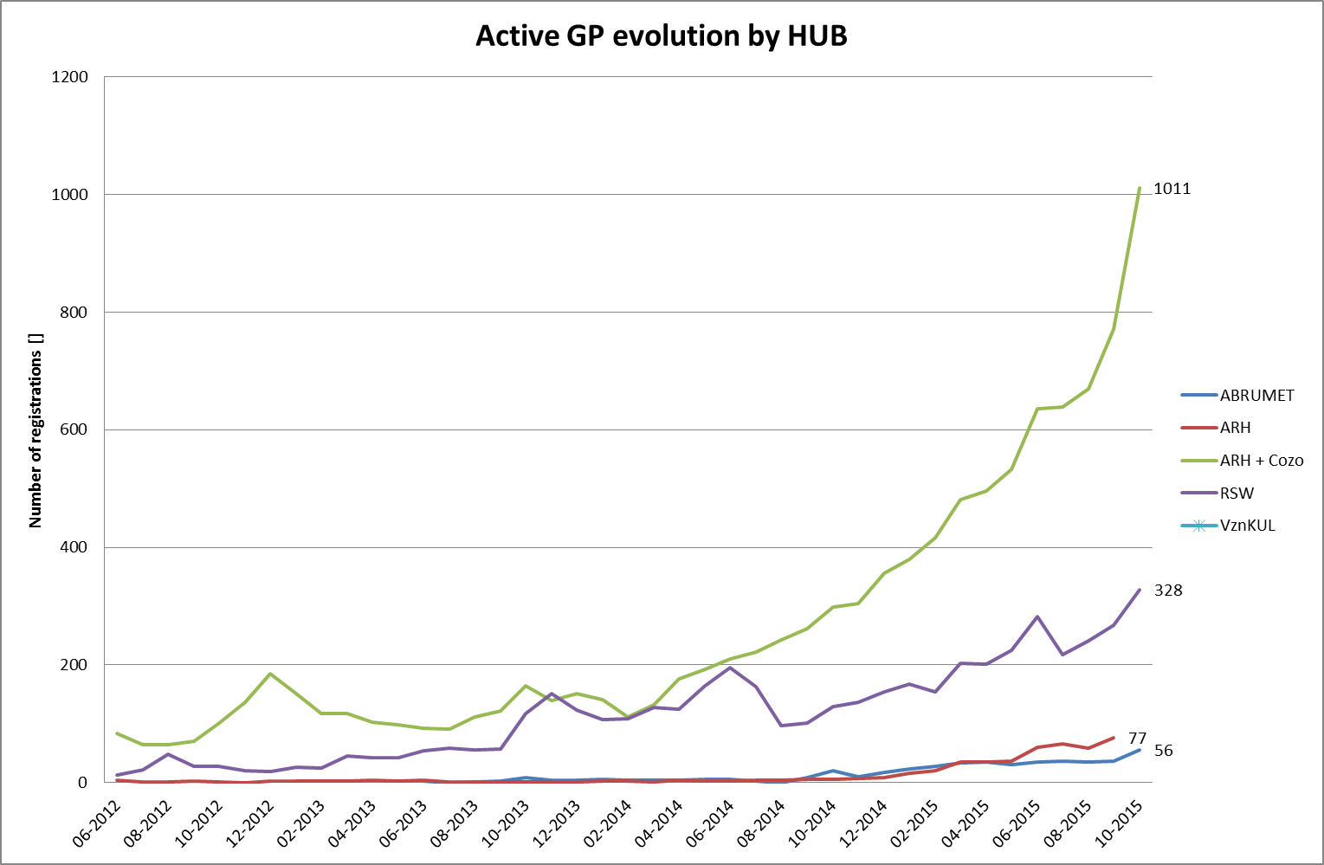

Slide 24
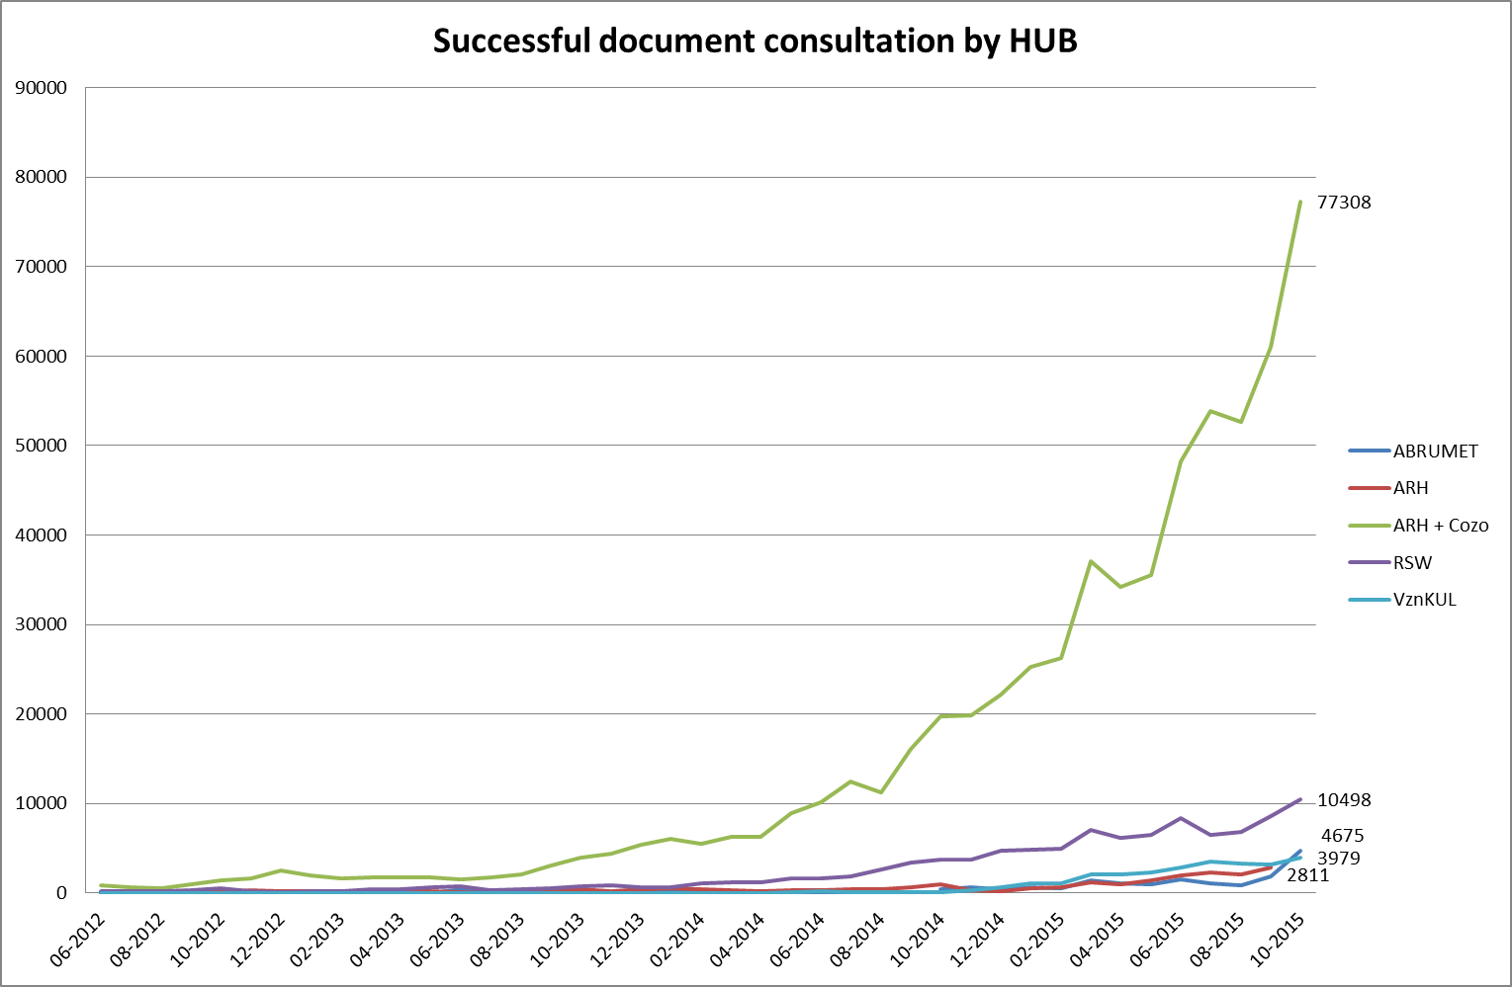

Slide 25
Actie 5: Hubs & metahub
Voorziene acties
  alle patiënten worden geïnformeerd over mogelijkheid uitwisseling gegevens en geïnformeerde toestemming
  raadplegingsverslagen, operatieverslagen, ontslagbrieven en diagnostische verslagen van medische beeldvorming zijn toegankelijk via hub-metahub voor minstens 50% van patiënten die toestemming hebben gegeven
  metahub wordt geüpdatet wanneer gegevens in een hub worden opgenomen
  aanpak voor het delen van diagnostische verslagen van privé- radiologen via hubs
  architectuur voor delen van diagnostische beelden (voor ziekenhuizen en privé-radiologen)
  uitwisseling via gestructureerde berichten

Slide 26
Actie 7: Uitbreiding hubs-metahub
Voorziene acties
  uitwisseling van gezondheidsgegevens via het hubs-metahubsysteem ook door en met
    psychiatrische instellingen
    rustoorden en woonzorgcentra
  overleg met softwareleveranciers van rustoorden en woonzorgcentra => uitschrijven functionele vereisten voor WZC
Verantwoordelijke organisatie: FOD Volksgezondheid en Gemeenschappen/Gewesten

Slide 27
Actie 6: Delen om samen te werken
Om gegevens te delen moet elke zorgverlener/instelling over een gestructureerd EMD/EPD beschikken
Voorziene acties
  de structuur van het EMD/EPD wordt voor elk beroep vastgelegd
  elke zorgverlener beheert een gestructureerd EMD/EPD per patiënt
  de kluizen definiëren de manier om (uittreksels uit) deze EPDs op te slaan en te ontsluiten
  een eenvormige module wordt uitgewerkt die kan worden ingebouwd in de softwarepakketten van de zorgverleners
Verantwoordelijke organisatie: RIZIV

Slide 28
Focus: geïnformeerde toestemming
Noodzakelijke voorwaarde voor de uitwisseling van gezondheidsgegevens: toestemming van de patiënt tot de elektronische delen van zijn gezondheidsgegevens
  reglement goedgekeurd door de verschillende beheer- en adviesorganen van het eHealth-platform (Overlegcomité met de gebruikers, Beheerscomité en Sectoraal Comité Gezondheid)
  enkel tussen zorgverleners/instellingen die een therapeutische relatie/zorgrelatie hebben met de patiënt (bvb. geen toegang voor arbeidsgeneesheer)
  registratie van de toestemming door de patiënt zelf of via zijn arts, apotheker, ziekenfonds of ziekenhuis

Slide 29
Focus: geïnformeerde toestemming
Mogelijkheid tot uitsluiting van een zorgverlener
Mogelijkheid om zijn toestemming in te trekken
Mogelijkheid om op elk moment zijn toestemmingsprofiel te wijzigen, zonder restrictie inzake wijzigingen
Mogelijkheid om te zien wie de geïnformeerde toestemming heeft ingebracht/gewijzigd

Slide 30
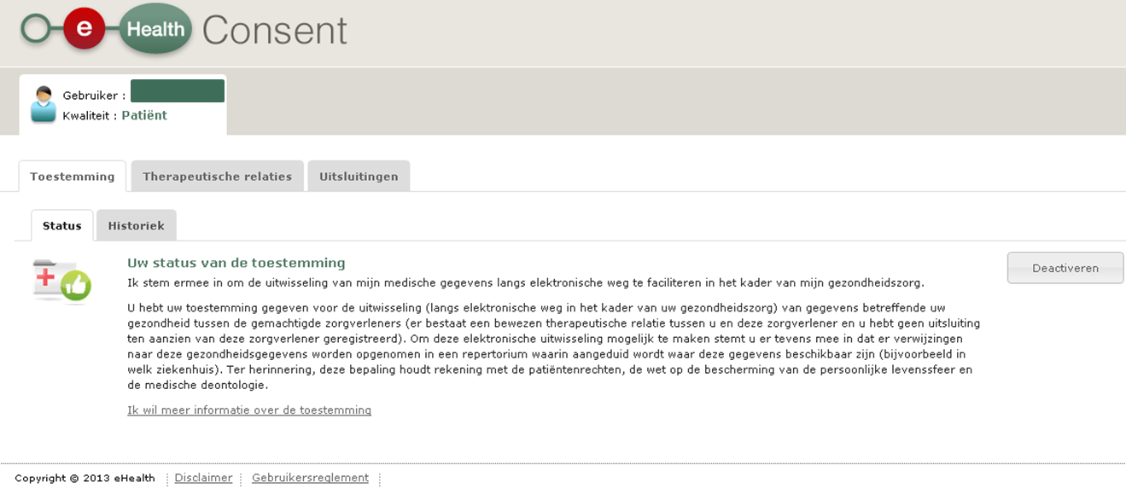
eHealthConsent

Slide 31
Focus: geïnformeerde toestemming
Doelstelling 31/12/2015: 2.75 miljoen geregistreerde toestemmingen
December 2015: 2.232.421 geregistreerde toestemmingen (1.992.421 in gegevensbank + 240.000 overlaadbaar vanuit RSW)
  www.patientconsent.be
    informatiefolders
    promotiespot verspreid bij ziekenhuizen, ziekenfondsen, apothekers
    call center

Slide 32

www.patientconsent.be

Slide 33

www.patientconsent.be/folder

Slide 34
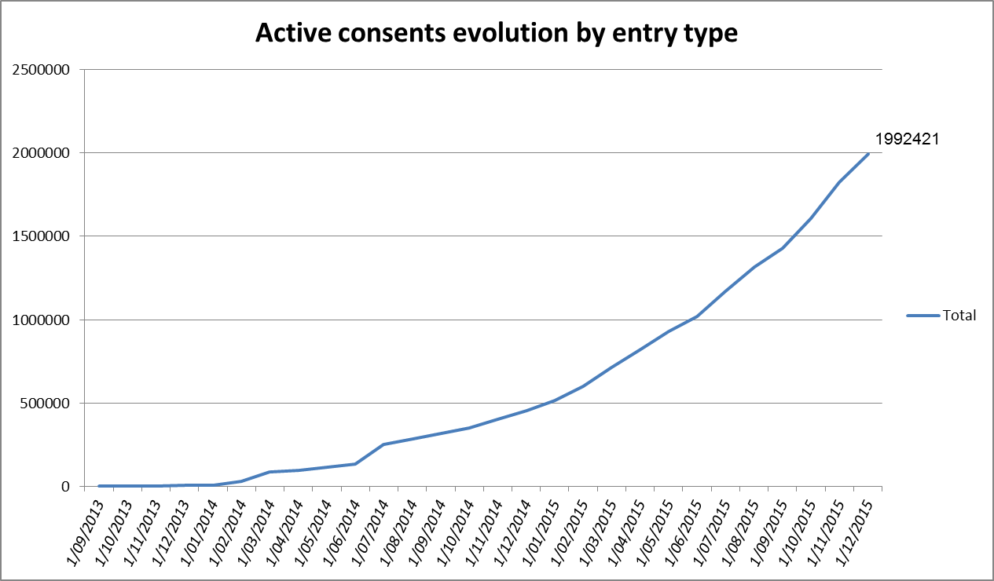

Slide 35
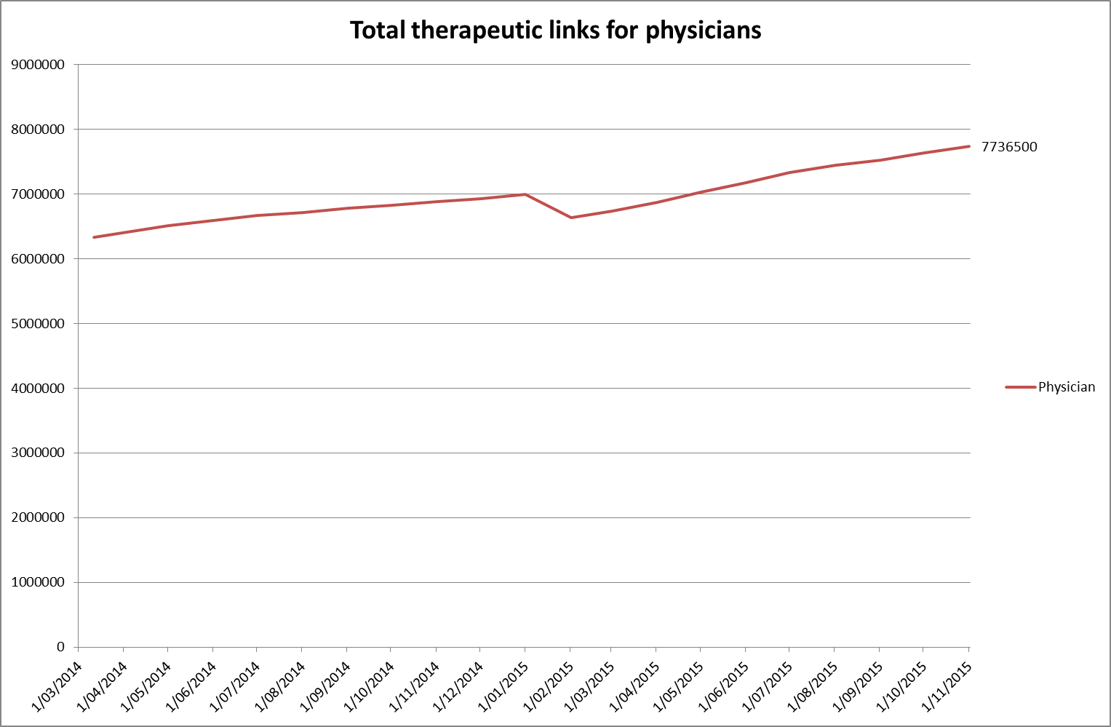

Slide 36
Actie 19: Mobile Health (mHealth)
Doelstellingen
  betere en efficiëntere zorg en preventie
  patiënt zelf mee aan het roer zetten
  innovatie en ondernemerschap stimuleren
Voorziene acties
  eGezondheid diensten en relevante gegevens ook mobiel beschikbaar maken
  ervoor zorgen dat de patiënt mobiel toegang krijgt tot zijn gegevens
  juridisch, financieel en organisatorisch kader voor mHealth integreren in de bestaande en nieuwe zorgafspraken, met specifieke aandacht voor privacybescherming en aansprakelijkheid
  integratie van de eHealth-basisdiensten in mHealth
  de kwaliteit en de toegankelijkheid van mHealth ondersteunen
Verantwoordelijke organisatie: FAGG/RIZIV

Slide 37
Actie 19: Mobile Health: domeinen
Communicatie
Bewustmaking
Hulplijnen
Ondersteuning van diagnose en behandeling
Opleiding en training van
  zorgverleners
  patiënten
Opvolging van uitbreken van ziektes of epidemies
Telemonitoring
Gegevensverzameling
…

Slide 38
Actie 19: Mobile Health: voorbeelden
Emergency response systems (e.g., road traffic accidents, emergency obstetric care)
Human resources coordination, management, and supervision
Mobile synchronous (voice) and asynchronous (SMS) telemedicine diagnostic and decision support to remote clinicians
Clinician-focused, evidence-based formulary, database and decision support information available at the point-of-care
Pharmaceutical supply chain integrity & patient safety systems
Clinical care and remote patient monitoring
Health extension services
Health services monitoring and reporting
Health-related mLearning for the general public
Training and continuing professional development for health care workers
Health promotion and community mobilization
Support of long-term conditions for example in diabetes self-management
Peer-to-peer personal health management for telemedicine
Social mobilization for infectious disease prevention
Follow-up of major joint arthroplasty patients
…

Slide 39

Rol en verantwoordelijkheden van het eHealth-platform

Slide 40
Doelstellingen eHealth-platform
Hoe?
  door een goed georganiseerde, onderlinge elektronische dienstverlening en informatie-uitwisseling tussen alle actoren in de gezondheidszorg
  met de nodige waarborgen op het vlak van de informatieveiligheid, de bescherming van de persoonlijke levenssfeer en het beroepsgeheim
Wat?
  optimaliseren van de kwaliteit en de continuïteit van de gezondheidszorgverstrekking
  optimaliseren van de veiligheid van de patiënt
  vereenvoudigen van de administratieve formaliteiten voor alle actoren in de gezondheidszorg
  degelijk ondersteunen van het gezondheidszorgbeleid

Slide 41
10 opdrachten
Ontwikkeling van een visie en van een strategie inzake eHealth
Organiseren van de samenwerking met andere overheidsinstanties die belast zijn met de coördinatie van de elektronische dienstverlening
De motor van de noodzakelijke veranderingen zijn voor de uitvoering van de visie en de strategie inzake eHealth
Vastleggen van functionele en techische normen, standaarden, specificaties en basisarchitectuur inzake ICT

Slide 42
10 opdrachten
Registreren van software voor het beheer van elektronische patiëntendossiers
Concipiëren, uitwerken en beheren van een samenwerkingsplatform voor de veilige elektronische gegevensuitwisseling met de bijhorende basisdiensten
Een akkoord bereiken over een taakverdeling en over de kwaliteitsnormen en nagaan of de kwaliteitsnormen worden nageleefd

Slide 43
10 opdrachten
Als onafhankelijke trusted third party (TTP) optreden voor het coderen en anonimiseren van persoonsgegevens m.b.t. de gezondheid voor rekening van bepaalde, in de wet opgesomde instanties ter ondersteuning van het wetenschappelijk onderzoek en het beleid
De totstandkoming van programma's en projecten promoten en coördineren
De ICT-aspecten van de gegevensuitwisseling beheren en coördineren in het kader van de elektronische patiëntendossiers en van de elektronische medische voorschriften

Slide 44








Basisarchitectuur
Patiënten, zorgverleners
en zorginstellingen
Health portal
Software zorgverlener
Software zorginstelling
DTW
Site RIZIV
DTW
portaal eHealth-platform
MyCareNet
DTW
DTW
DTW
Gebruikers
Basisdiensten
eHealth-platform
Netwerk
GAB
GAB
GAB
GAB
GAB
GAB
Leveranciers
Notes:
44
44

Slide 45
10 basisdiensten
Coördinatie van elektronische deelprocessen
Portaal
Geïntegreerd gebruikers- en toegangsbeheer
Beheer van loggings
Systeem voor end-to-end vercijfering
eHealthBox
Timestamping
Codering en anonimisering
Raadpleging van het Rijksregister en van de KSZ-registers
Verwijzingsrepertorium (metahub)

Slide 46

10 basisdiensten
  Venster op het web dat verschillende online diensten aanbiedt aan de actoren in de gezondheidszorg ter ondersteuning van hun gezondheidszorgpraktijk
  Biedt alle nuttige informatie met betrekking tot de diensten die door het eHealth-platform worden aangeboden, zijn opdrachten, de standaarden, enz.
  De portaalomgeving bevat onder meer alle documenten die de gebruikers nodig hebben om de juiste configuraties te realiseren en aldus toegang te krijgen tot de beschikbare online diensten
  www.ehealth.fgov.be
Portaal

Slide 47


Slide 48

10 basisdiensten
Garandeert dat enkel de gemachtigde zorgverleners/instellingen toegang krijgen tot de persoonsgegevens waartoe ze toegang mogen hebben
  de toegangsregels worden onder meer opgelegd door de wet of door de machtigingen van de afdeling Gezondheid van het Sectoraal Comité (opgericht binnen de Commissie voor de Bescherming van de Persoonlijke Levenssfeer)
  voor elke toepassing gelden specifieke toegangsregels
  wanneer de gebruiker zich authentiseert (aan de hand van de elektronische identiteitskaart of het token), wordt het generiek verificatiemodel van de tool opgestart; het model raadpleegt de regels die voor de toepassing werden vastgelegd, gaat na of de gebruiker wel degelijk voldoet aan deze regels en verleent al dan niet de toegang tot de toepassing
Geïntegreerd gebruikers- en toegangsbeheer

Slide 49
Geïntegreerd gebruikers- en toegangsbeheer - Hoe werkt dat ?

Slide 50

10 basisdiensten
Vercijfering van overgemaakte gegevens tussen de verzender en de bestemmeling, zodat deze gegevens onleesbaar zijn voor en onwijzigbaar zijn door derden
2 methodes:
  wanneer de bestemmeling gekend is bij de verzending: gebruik van asymmetrische vercijfering (2 sleutels)
  wanneer de bestemmeling niet gekend is bij de verzending: gebruik van symmetrische vercijfering (de informatie wordt vercijferd en buiten het eHealth-platform bewaard; de ontcijferingssleutel kan enkel bij het eHealth-platform verkregen worden)
Systeem voor end-to-end vercijfering

Slide 51
Vercijfering gekende bestemmeling
Healthcare actor
Person or entity
eHealth platform
Internet
1
3
Connector or
other software to
generate key pair
Authenticates sender
2
4
Sends
public key
Identification
certificate
Identificatieoncertificate
Stores
public key
Web service
Register key
2
Public keys
repository
Stores private key
in a secure way

Slide 52
Vercijfering gekende bestemmeling
Message originator
eHealth platform
Internet
Identification certificate
Web service
Ask public key
1
Identification
certificate
2
Asks for public key
Authenticates sender
Send message
Any protocol
3
4
Sends
public key
Encrypts
message
Identification
certificate
Message recipient
Public keys
repository
5
Stored
private
key
Decrypts message

Slide 53
Vercijfering niet-gekende bestemmeling
Key
Management
/ Depot
Encrypted with public key of user 1
Encrypted with public key of user 2
Symmetric key
Symmetric key
2 sends key
5 receives key
User 1
Originator
1 asks for key
User 2
Recipient
4 justifies right to
obtain key
4 justifies right to
obtain message
3 sends encrypted message
Encrypted with public key of Message depot
5 receives message
Encrypted with public key of User 2
Message encrypted with
symmetric key
Messages
Depot
Message encrypted with
symmetric key
Message encrypted with
symmetric key

Slide 54

10 basisdiensten
Mogelijkheid om op de seconde na elk document dat in de gezondheidszorg werd opgemaakt, te dateren en de geldigheid van de inhoud ervan in de tijd te waarborgen door een eHealth-handtekening te plaatsen
Timestamping

Slide 55


Elektronisch voorschrift in de ziekenhuizen - Timestamping
1
prescription A
prescription B
Electronic
signature
5
2
Hashcode A
Hashcode B
3
6
Timestamp bag
4
Archive
Electronic
timestamping
6
Archive

Slide 56
eHealth-certificaten
Gebruikt voor de authenticatie van de actoren in de gezondheidszorg wanneer hun informaticasystemen (bv. huisartsensoftware) een beroep doen op de diensten van het eHealth-platform
  de “systeem”-partner kan hiermee worden geïdentificeerd en geauthentiseerd ,terwijl het op basis van de eID of de token mogelijk is om de gebruiker (de persoon) te identificeren en authentiseren
Geldt zowel voor het gebruik van basisdiensten als voor het gebruik van diensten met toegevoegde waarde die aangeboden worden in de vorm van webservices
De software-integratoren kunnen test-certificaten aanvragen > hulp bij de integratie van onze basisdiensten
19. 624 actieve eHealth-certificaten in september 2015 (totaal volume)

Slide 57
eHealth-connectoren
Tool om de softwareontwikkelaars te helpen bij de integratie van de basisdiensten van het eHealth-platform
Ondersteuning van de verbindingen met de toepassingen die via het eHealth-platform beschikbaar zijn of die gebruik maken van de ICT-standaarden die door het eHealth-platform werden vastgesteld (zoals de hubs)

Slide 58
Opleiding van de veiligheidsconsulenten
Verplichting voor elk ziekenhuis om in haar midden een informatieveiligheidsdienst op te richten die onder de leiding wordt geplaatst van een informatieveiligheidsconsulent (K.B. 23/10/64)
Aanstelling van de veiligheidsconsulent na advies van het Sectoraal Comité van de Sociale Zekerheid en van de Gezondheid (dat nagaat of de kandidaat over de noodzakelijke kennis en de nodige tijd beschikt voor zijn opdrachten en of hij geen activiteiten uitoefent die onverenigbaar zijn met de functie)
Het eHealth-platform biedt opleidingen voor veiligheidsconsulenten aan

Slide 59
Besluit
Beschikbaarheid van stabiel, performant en veilig ICT-platform voor elektronische gegevensdeling
Actieve betrokkenheid stakeholders in Beheerscomité en Overlegcomité met de gebruikers van het eHealth-platform
Waarborgen inzake bescherming persoonlijke levenssfeer, informatieveiligheid en respect beroepsgeheim onder toezicht Sectoraal Comité
Prioriteiten in eHealth Roadmap 2015-2019 opgesteld met stakeholders, en monitoring van uitvoering ervan

Slide 60


Slide 61
BEDANKT!
Vragen ?

